Slide 1
TOSCA@LASCALA, une école d’été sur le management de grands projets scientifiques
Gianluca Cavoto¹, Sophie Kazamias², Philippe Lebrun³
U. Roma La Sapienza
U. Paris-Saclay
ESI Archamps
Journées Accélérateurs de la SFP
Roscoff, 7 – 10 octobre 2025

Slide 2
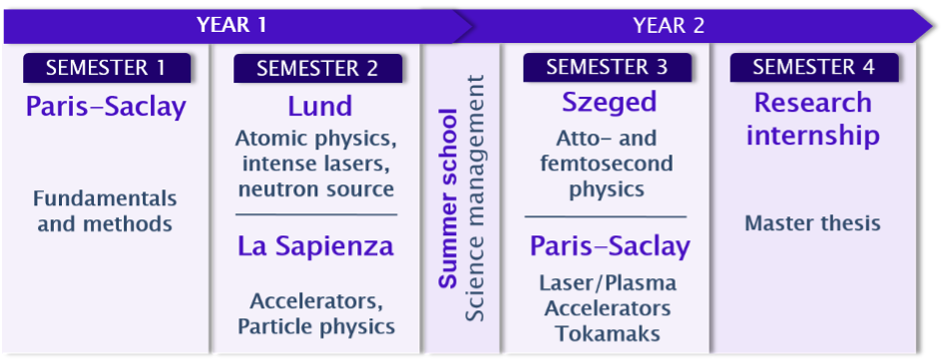
Le Master Erasmus Mundus LASCALA (Paris-Saclay, Rome La Sapienza, Lund, Szeged)
TOSCA@LASCALA
(Techniques of Oversight for SCientific project Administration)
European Scientific Institute Archamps

Slide 3
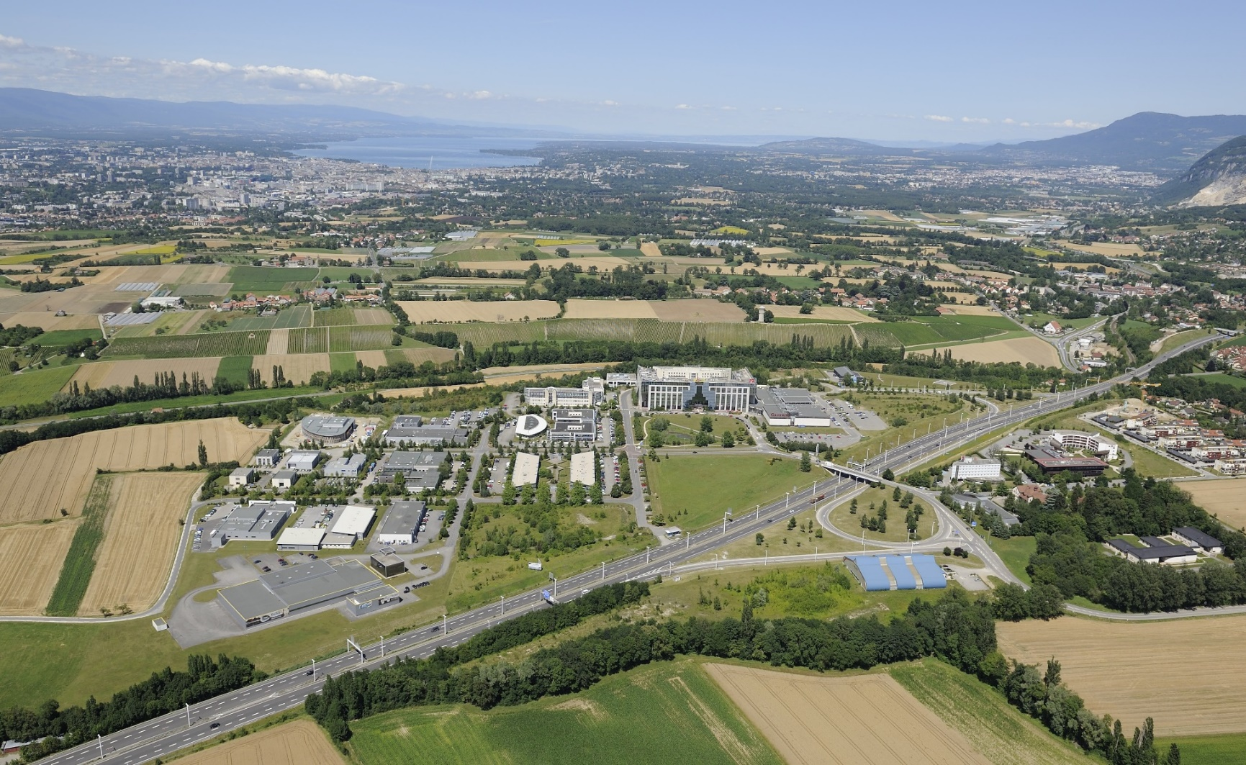
L’ESI - European Scientific Institute (Archamps) et ses missions
Contribuer au transfert de connaissances scientifiques et technologiques dans un cadre international
Organiser des écoles thématiques, des séminaires et d’autres évènements participatifs avec un réseau d’organisations partenaires européennes (universités, institutions de recherche, sociétés professionnelles)
Pour des étudiants de programmes de Master/Doctorat et de jeunes professionnels souhaitant acquérir des connaissances spécialisées dans des domaines avancés et les mettre à jour des tendances et développements récents
https://esi-archamps.eu/
Genève
Chamonix
Archamps Technopole
Paris

Slide 4
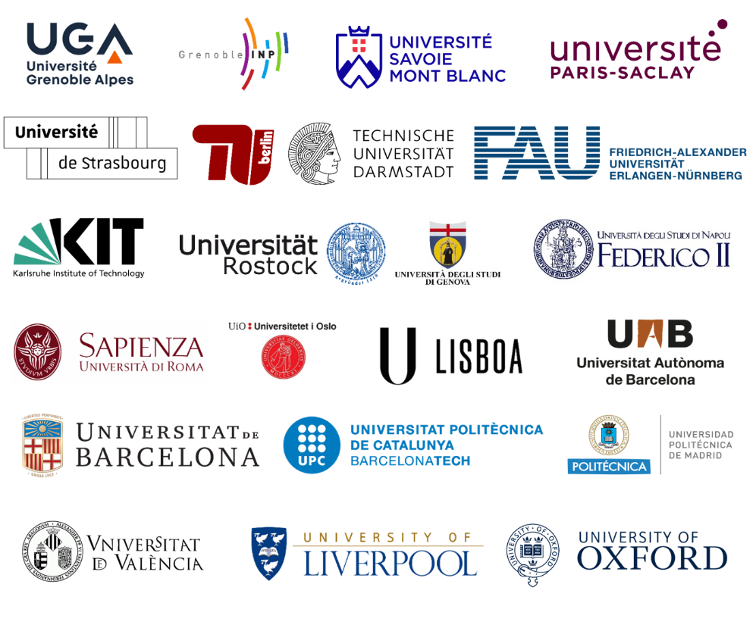
Ecoles et partenaires universitaires de l’ESI
Joint Universities Accelerator School - JUAS
I.FAST Challenge-based Innovation
TOSCA
Precision Oncology (UGA)
Computational Medicine (UGA)
Master in health data science – MHEDAS (UGA)
Planned Health (UGA)
Bien vivre – Bien vieillir (UGA)
Santé Connectée (UGA)
Pre-clinical Data (UGA)
Cleanrooms (UGA)

Slide 5
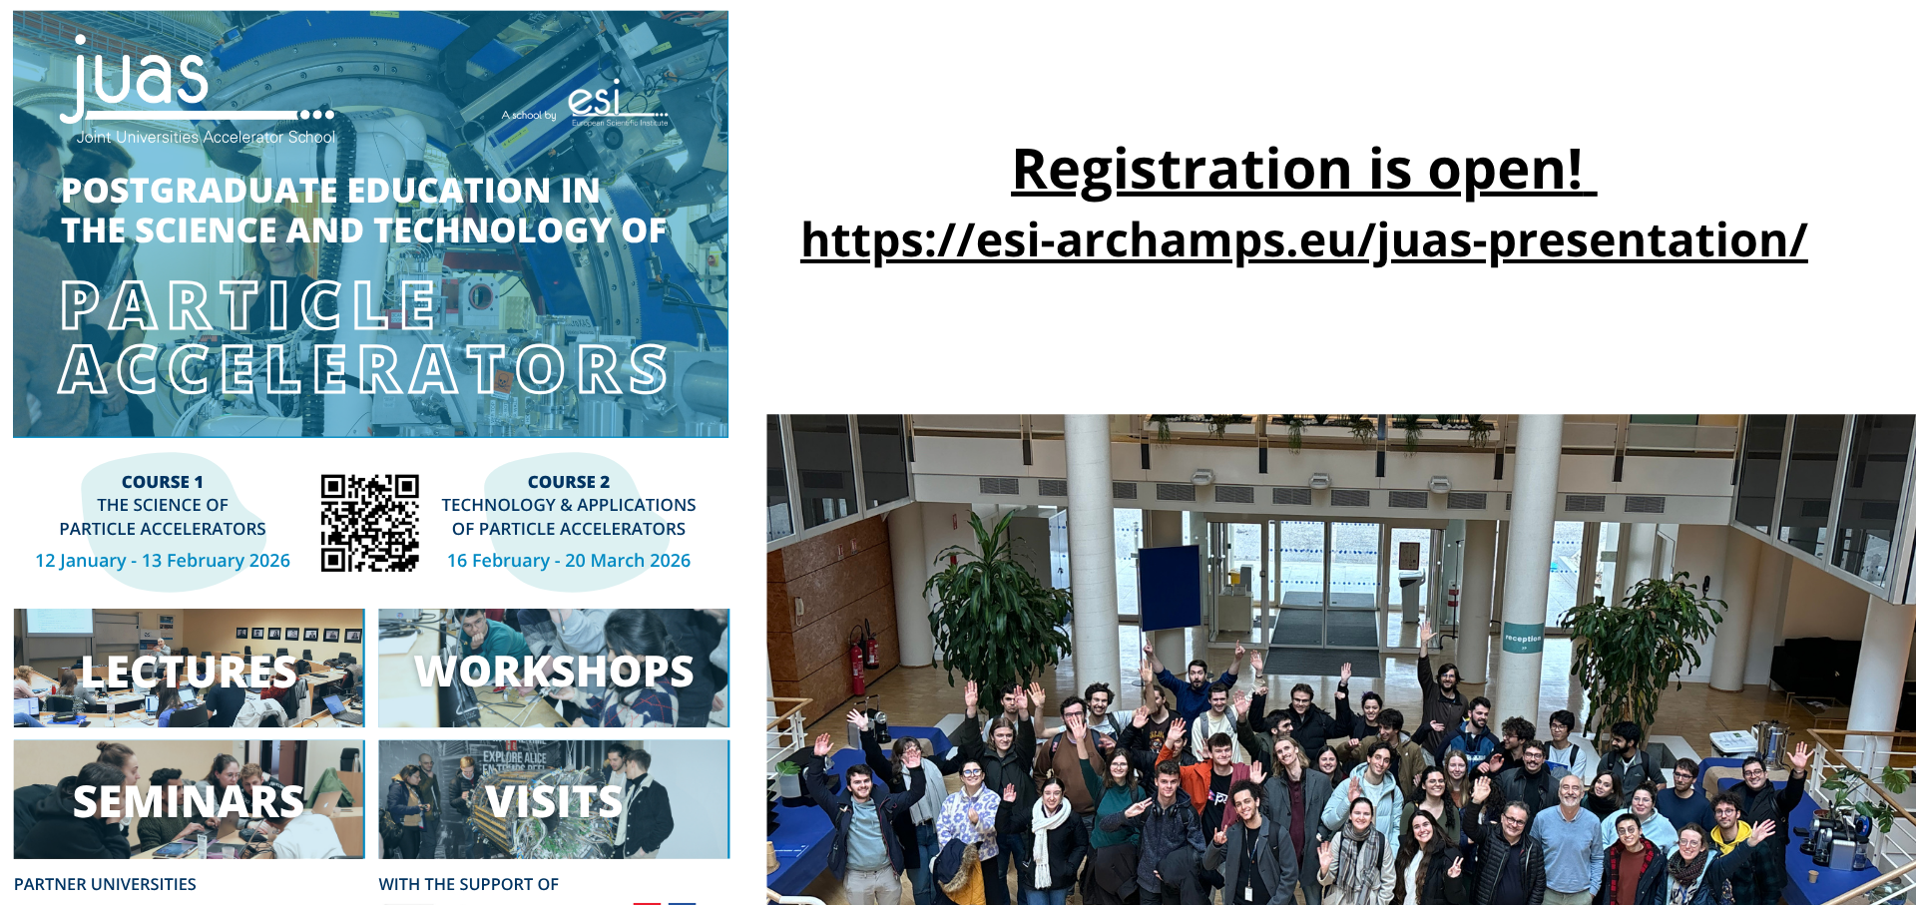
Les inscriptions sont ouvertes pour l’école d’accélérateurs JUAS 2026

Slide 6
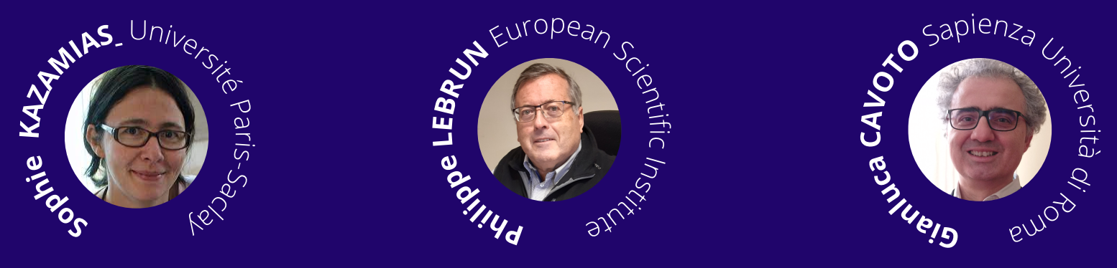
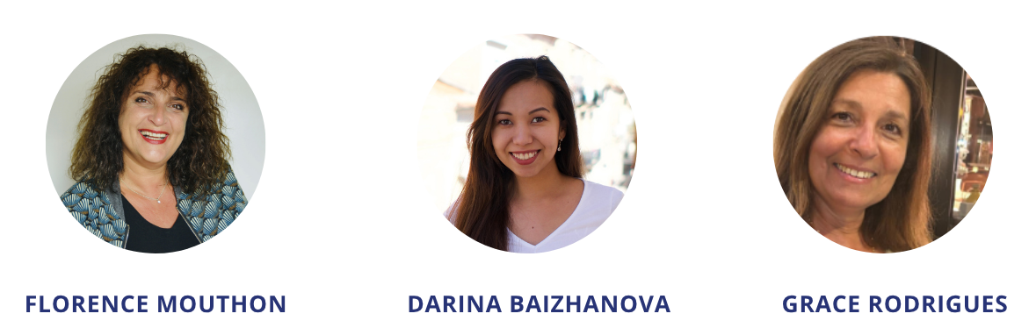
L’école TOSCA à l’ESI
La direction de l’école TOSCA
L’équipe de l’ESI

Slide 7
TOSCA: mission, pédagogie, moyens
Une première exposition des étudiants de Master 1 (physique appliquée) à la gestion de grands projets scientifiques, par des enseignants issus de l’université et des instituts de recherche pratiquant ces techniques de management
Selon le modèle des autres écoles de l’ESI, une pédagogie basée sur la combinaison de
Cours présentant les diverses composantes de la gestion de projets
Séminaires illustrant des projets de grands instruments scientifiques: accélérateurs de particules, lasers de puissance, fusion contrôlée à confinement magnétique, détecteurs d’ondes gravitationnelles
Travail en groupe: étude de cas d’un projet de grand instrument, restitution en session orale devant jury
Visite d’un grand laboratoire (CERN)
Une école résidentielle et intensive (5 jours) au recrutement international (enseignement en Anglais)
Un modèle d’affaires basé sur le bénévolat des enseignants (à titre individuel et institutionnel) pour contenir les coûts

Slide 8
TOSCA: programme 2025
Lundi | Mardi | Mercredi | Jeudi | Vendredi
Bienvenue et présentation de l’école | Technical definition, phases & life cycle of project A. Perin (CERN) | Procurement: specification, tendering & contract A. Unnervik (CERN) | Travail en groupe | Présentations orales des groupes de travail
What is megascience? F. Ferroni (INFN) | Governance, organization, structure A. Falone (INFN) | Quality assurance & inspection R. Carpentiero (ASI) | Environmental impact and sustainability S. Kleiner (CERN)
Input to case study A. Falone (INFN) | Costing and financing K. Pokorska (CERN) | Schedule, reporting and tracking M. Bernardini (CERN) | Information, communication & outreach M. Claessens (ULB) | Délibération du jury
Lunch | Lunch | Lunch | Lunch | Lunch
Séminaire LHC Ph. Lebrun (ESI) | Visite CERN | Séminaire GW, ET N. Leroy (CNRS) | Séminaire Lasers S. Kazamias (Paris-Saclay) | Résultats et conclusions de l’école
Travail en groupe |  | Travail en groupe | Séminaire ITER & fusion A. Grosman (CEA)
Diner | Diner | Diner | Diner
Travail en groupe | Travail en groupe | Travail en groupe | Travail en groupe

Slide 9
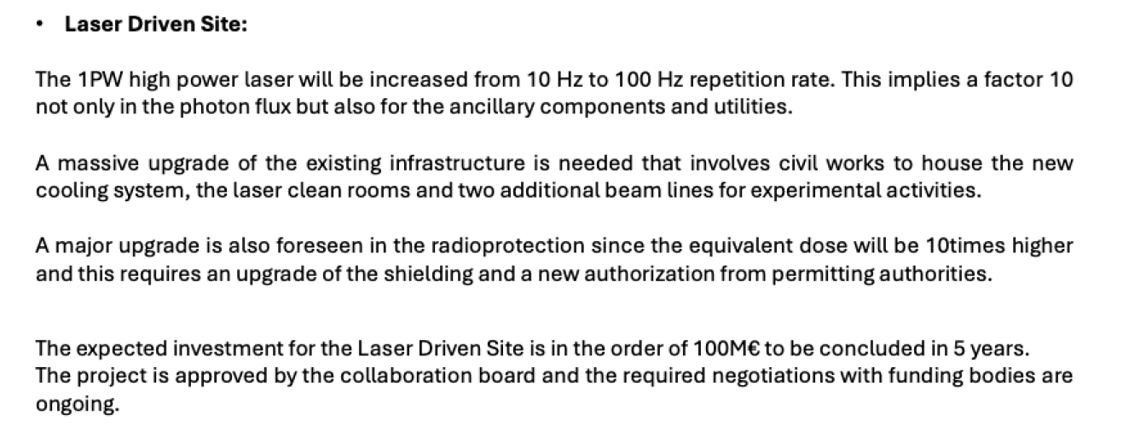
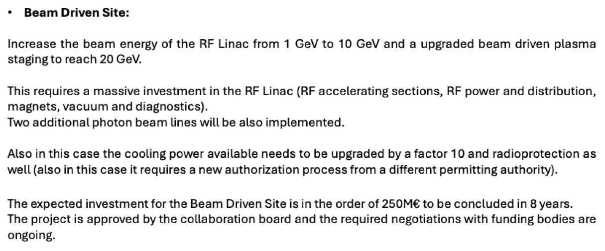
Travail en groupe: étude de cas (A. Falone) EuPRAXIA Massive Upgrade Project - EuPRAXIA MUP

Slide 10
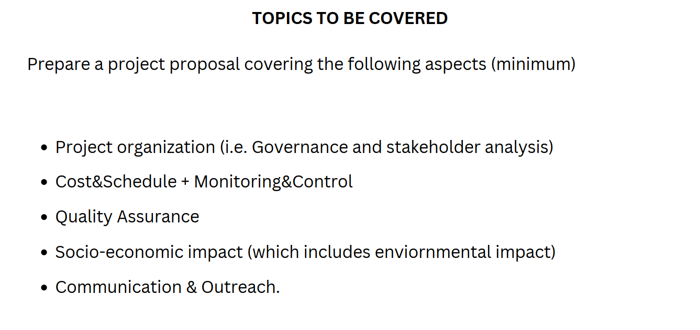
Travail en groupe: étude de cas (A. Falone) EuPRAXIA Massive Upgrade Project - EuPRAXIA MUP

Slide 11
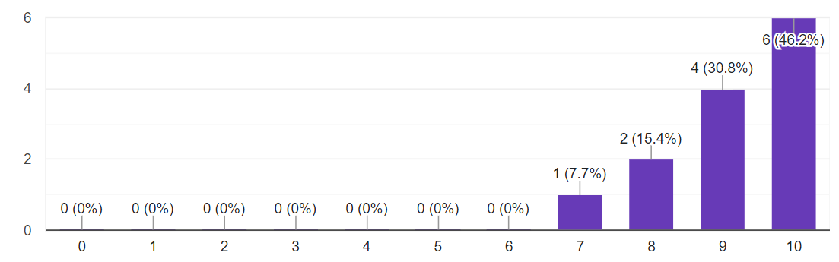
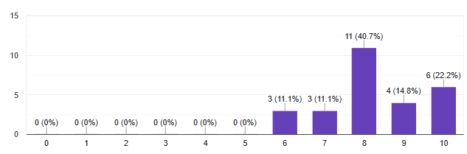
TOSCA: évaluation des étudiants
Appréciation générale de l’école
The quality of the speakers was at its best and the school offered a program with vision of a long-term plan
Incredibly instructive, well organized, the speakers were great and very interesting and helpful! The project was extremely interesting and the professors there to help us… And the food was excellent!
The TOSCA Summer School provided a very solid overview of the lifecycle and management of large scientific projects. The program was well-structured, and the speakers were highly competent
We were given insights into the management process that drives every megascience project to success. All the speakers are willing to share the knowledge and even sensitive facts that are hard to tell. The only problem is the tight schedule when we have to handle a lot of activities
The diversity of topics and expertise of the lecturers opened new horizons and gave me valuable insights into both theoretical and applied aspects of physics
2024
2025

Slide 12
TOSCA: résultats et perspectives
L’école s’est tenue en juillet 2024 et août 2025
2024: 10 étudiants et 15 étudiantes de 17 nationalités
2025: 20 étudiants et 10 étudiantes de 17 nationalités
Outre les étudiants et étudiantes du Master LASCALA, l’école accueille quelques autres étudiants et étudiantes de niveau Master ou Doctorat
Avec la fin du financement européen actuel, l’école ne se tiendra pas en 2026. Elle reprendra en 2027.
A plus long terme et en fonction des besoins exprimés, nous envisageons de la pérenniser et de l’ouvrir plus largement: il existe de nombreuses (et onéreuses!) formations en management de projets, mais aucune autre couvrant le domaine particulier des grands instruments scientifiques

Slide 13
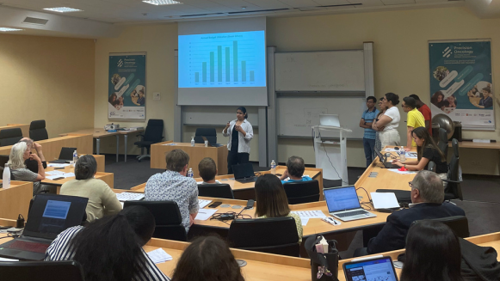
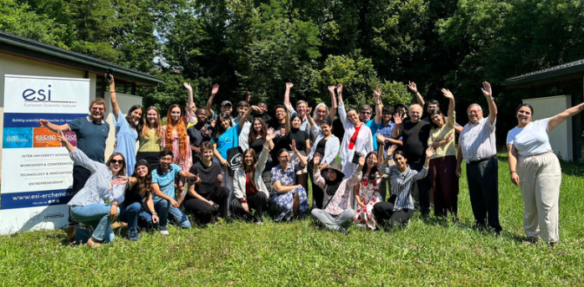
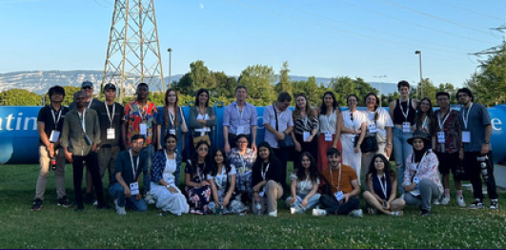
Questions?
https://esi-archamps.eu/tosca/

